Slide 1



TRƯỜNG TIỂU HỌC GIANG BIÊN
TẬP VIẾT
OÂN CHÖÕ HOA L
TUẦN 15

Slide 2
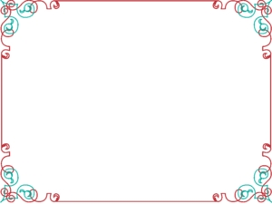
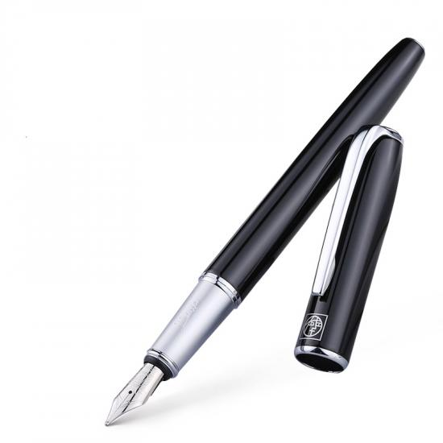


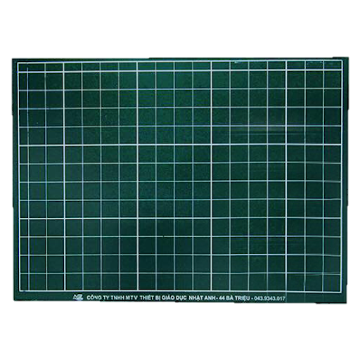
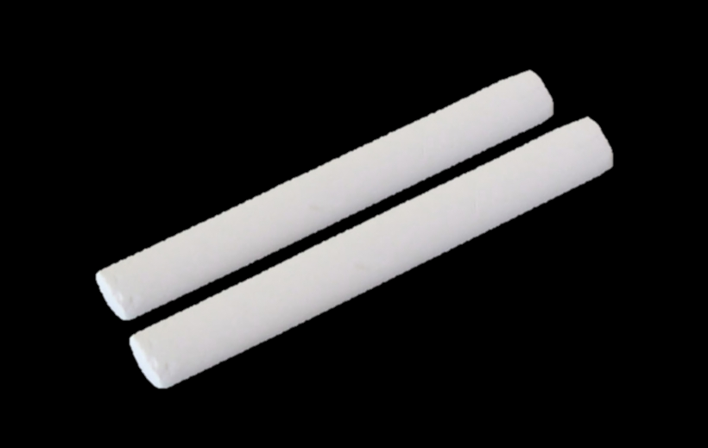
CHUẨN BỊ

Slide 3
MỤC ĐÍCH, YÊU CẦU
Củng cố cách viết chữ hoa L thông qua
bài tập ứng dụng:
Viết tên riêng: Lê lợi bằng chữ cỡ nhỏ.
Viết câu ứng dụng bằng chữ cỡ nhỏ:
Lời nói chẳng mất tiền mua
Lựa lời mà nói cho vừa lòng nhau

Slide 4
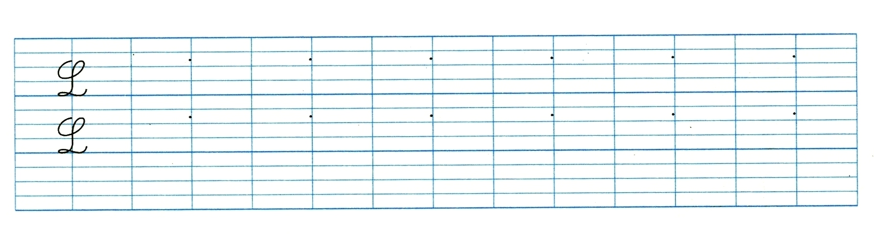
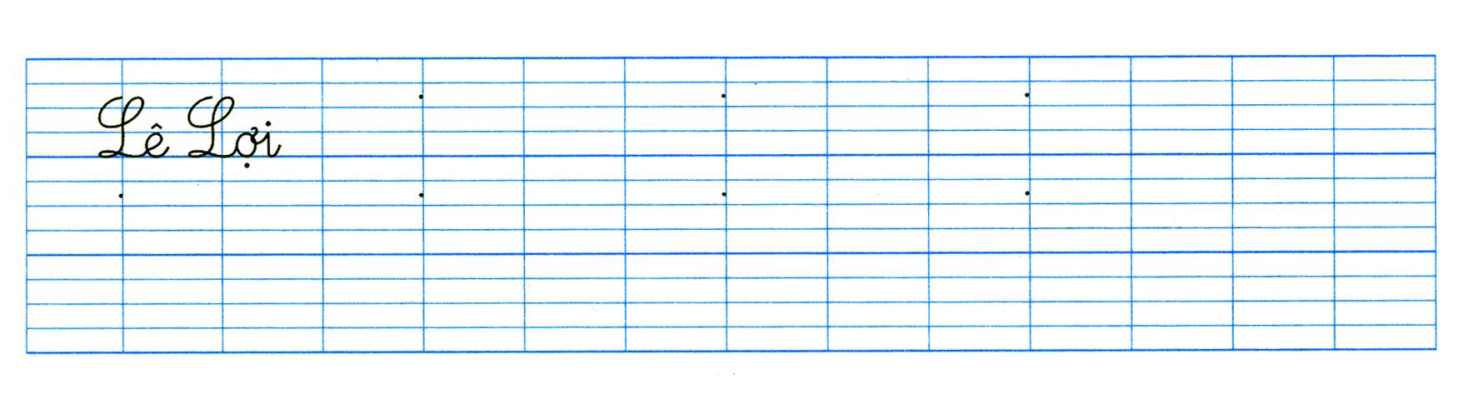
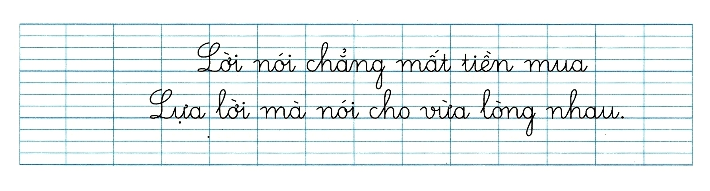

Slide 5
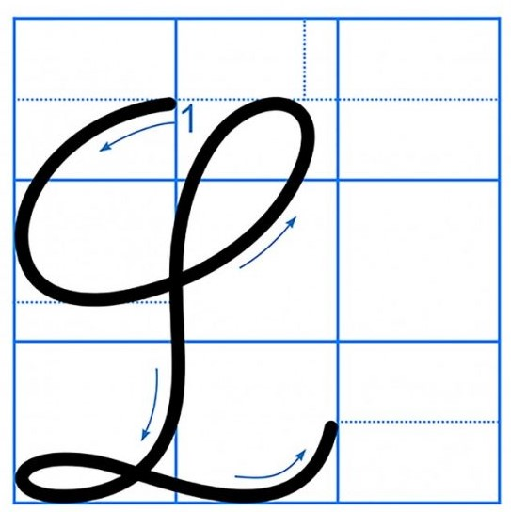
Quan sát, nhận xét chữ hoa L
- Chữ L hoa được tạo bởi mấy nét ? Đó là những nét nào ?
- Gồm 1 nét là kết hợp của 3 nét cơ bản: cong dưới, lượn dọc và lượn ngang nối liền nhau, tạo vòng xoắn to ở đầu chữ và vòng xoắn nhỏ ở chân chữ.
- Chữ hoa L cao mấy ô ly ?

Slide 6
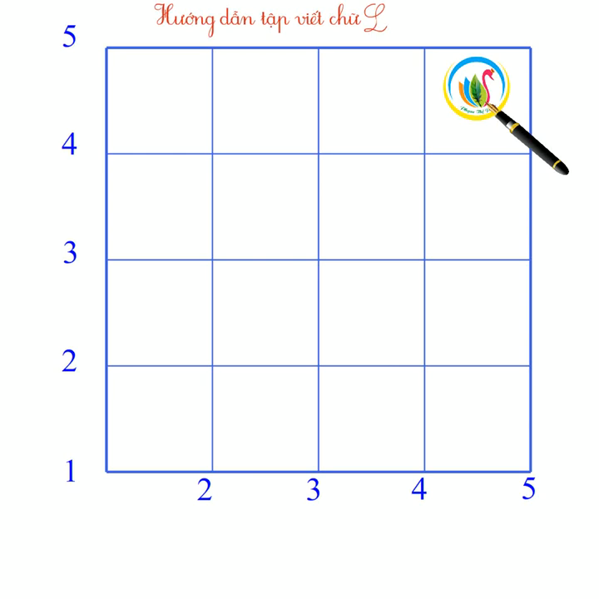

Slide 7
Luyện viết bảng con

Slide 8
Luyện viết từ ứng dụng
Viết tên riêng

Slide 9
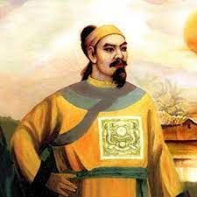
Lê Lợi
Lê Lợi (1385 -1433) là vị anh hùng dân tộc có công lớn đánh đuổi giặc Minh, giành độc lập cho dân tộc, lập ra triều đình nhà Lê. Hiện nay có nhiều đường phố ở các thành phố, thị xã mang tên Lê Lợi.
Notes:
9

Slide 10
Luyện viết từ ứng dụng
Viết tên riêng
- Từ “Lê Lợi” gồm mấy chữ ? Chữ nào được viết hoa?
Từ “Lê Lợi” gồm 2 chữ : chữ Lê và Lợi
Chữ hoa: L
- Từ “Lê Lợi” có những con chữ nào cao hai ô ly rưỡi ?
Chữ L có độ cao 2 ô ly rưỡi,
Các chữ còn lại cao 1 ô ly
-Khoảng cách giữa các chữ được
viết ra sao ?
Notes:
10

Slide 11
Luyện viết bảng con

Slide 12

Luyện viết câu ứng dụng
- Câu tục ngữ khuyên chúng ta điều gì?
Câu tục ngữ khuyên chúng ta khi nói năng với mọi
người phải biết lựa chọn lời nói, làm cho người
nói chuyện với mình thấy dễ chịu và hài lòng.

Slide 13
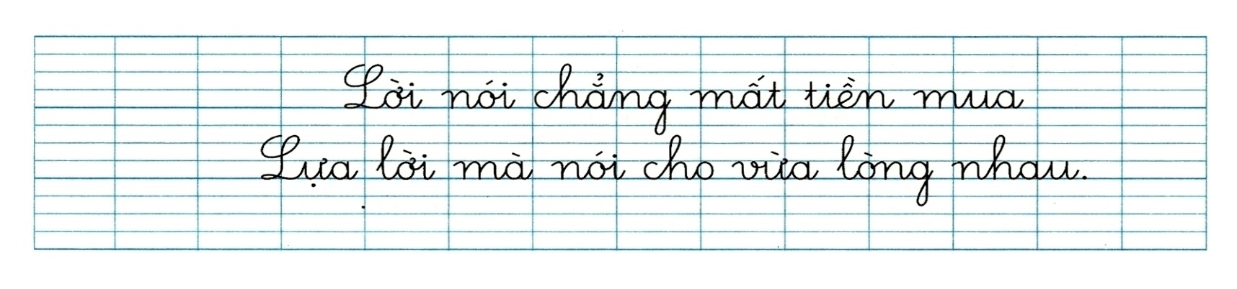
Luyện viết câu ứng dụng
Trong câu ứng dụng trên, chữ nào được viết hoa?
Các con chữ có độ cao như thế nào?
- Những chữ được viết hoa là: Lời, Lựa
- Chữ hoa L và những con chữ có nét khuyết như h, l, g cao 2 ô li rưỡi.
- Con chữ t cao 1 ô li rưỡi.
- Những con chữ còn lại cao 1 ô li.

Slide 14


1- Tư thế ngồi viết:
- Lưng thẳng, không tì ngực vào bàn.
- Đầu hơi cúi.
- Mắt cách vở khoảng 25 đến 30 cm.
- Tay phải cầm bút.
- Tay trái tì nhẹ lên mép vở để giữ.
- Hai chân để song song thoải mái.
2-Cách cầm bút:
- Cầm bút bằng 3 ngón tay: ngón cái, ngón trỏ, ngón giữa.
- Khi viết, dùng 3 ngón tay di chuyển bút từ trái sang phải, cán bút nghiêng về phía bên phải, cổ tay, khuỷu tay và cánh tay cử động mềm mại.
Notes:
14

Slide 15
THỰC HÀNH VIẾT VỞ
2 dòng
2 dòng
2 lần

Slide 16
Củng cố- Dặn dò:
- Hoàn thành bài tập viết
- Chuẩn bị bài tiếp theo:
Ôn chữ hoa: M

Slide 17


CHÀO TẠM BIỆT!
Chúc các em chăm ngoan, học giỏi!.

